Slide 1
Лучшая презентация, посвященная
«70-летию Победы в Великой Отечественной войне 1941-1945 годов»
Лучшая презентация, посвященная
«70-летию Победы в Великой Отечественной войне 1941-1945 годов»
История создания песни
«Синий платочек»

Slide 2
Наверно, Бог один даёт Патенты на бессмертье. Но эта песня проживёт, Как минимум, столетья
Пока слышна она – живут На родине берёзы, Есть нежность, преданность и труд, И праведные слёзы.
И в Судный день на зов трубы Мотив её воскреснет. И нету жизни без судьбы. И без судьбы нет песни.
поэт Николай Добронравов

Slide 3
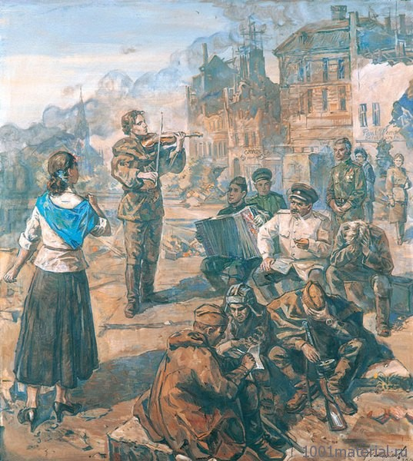
Счастливая и необычная судьба у песни
«Синий платочек»:
она родилась дважды.
В 1939 году, впервые прозвучала её незатейливая мелодия.
В Советский Союз приехали участники популярного польского эстрадного коллектива «Голубой джаз».
Весной 1940 года ансамбль гастролировал в Москве. Концерты его проходили в саду «Эрмитаж».
На одном из них побывал поэт
и драматург Яков Маркович Галицкий.

Slide 4
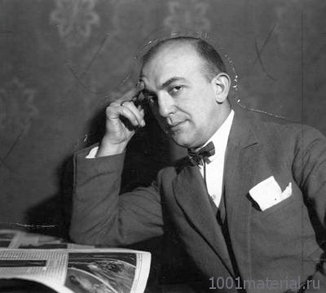
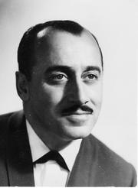
Среди многочисленных импровизаций композитора и пианиста джаз-оркестра
Ежи Петерсбурского , прозвучавших в концерте, одна особенно понравилась Якову Марковичу Галицкому.
Во время концерта, он подтекстовал понравившуюся мелодию. Слова про девичий синий платочек наполнили её новым смыслом, как бы вдохнули жизнь.
После концерта поэт познакомился с композитором, показал ему набросок своих стихов.
Ежи Петерсбурский
Через несколько дней состоялась премьера песни «Синий платочек» в сопровождении «Голубого джаза» её спел солист
Станислав Ляндау.
Станислав Ляндау

Slide 5
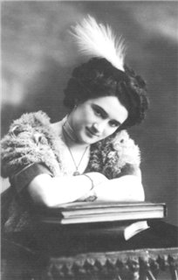
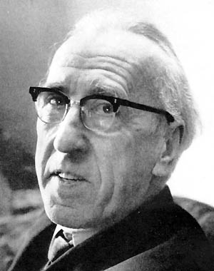
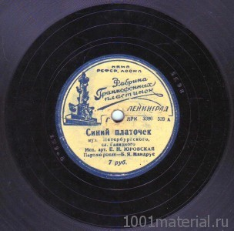
На пластинку в довоенные годы «Синий платочек» записан был только однажды.
На этикетке пластинки, выпущенной Ленинградской фабрикой, указаны авторы слов и музыки — Яков Галицкий и Ежи Петерсбургский.
Исполнительница — популярная в те годы певица Екатерина Юровская и её аккомпаниатор — пианист Борис Мандрус.
Слушаешь сейчас эту запись и невольно задаёшься вопросом: «Ну чего в ней особенного, в этой песне?»
Екатерина Юровская
Композитор Дмитрий Борисович
Кабалевский
объяснил популярность песни:
она лирическая; - абсолютное сочетание текста и
музыки.
проста, незатейлива, написана в
духе старинного русского вальса.
Записана в 1940 году
Дмитрий Кабалевский

Slide 6
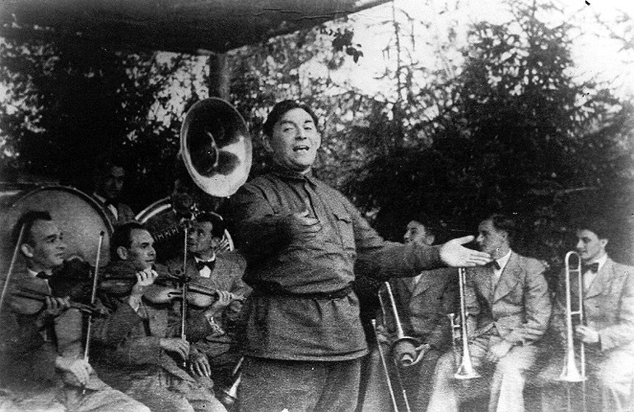
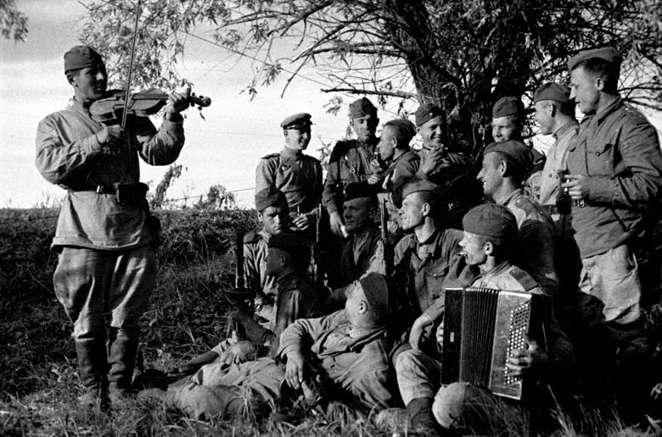
В первые месяцы Великой Отечественной войны с песнями произошла странная и неожиданная метаморфоза: мирные, довоенные они стали первыми военными, обрели как бы второй, не существовавший прежде смысл, ставший главным.
Повествуя о любви и любимых, о разлуках и встречах, о родном доме и русской природе, они зазвучали как рассказы, как напоминание о тех мирных днях, той мирной жизни, за возвращение которой шла война, ради которой солдаты воевали и жертвовали собственной жизнью.
На фото: концерты на линии фронта

Slide 7
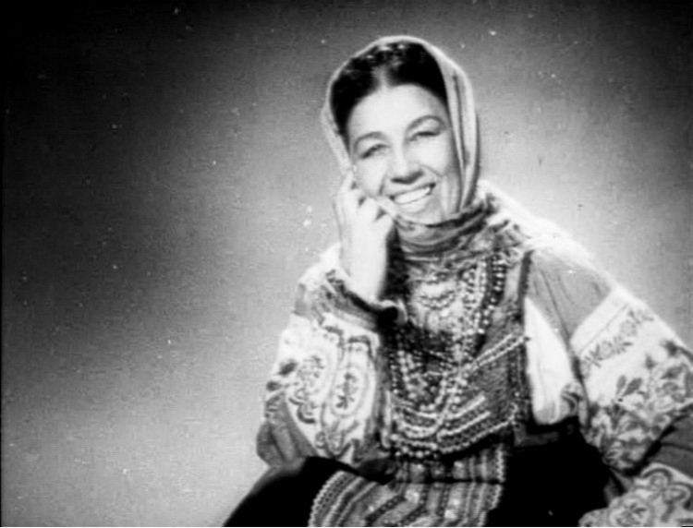
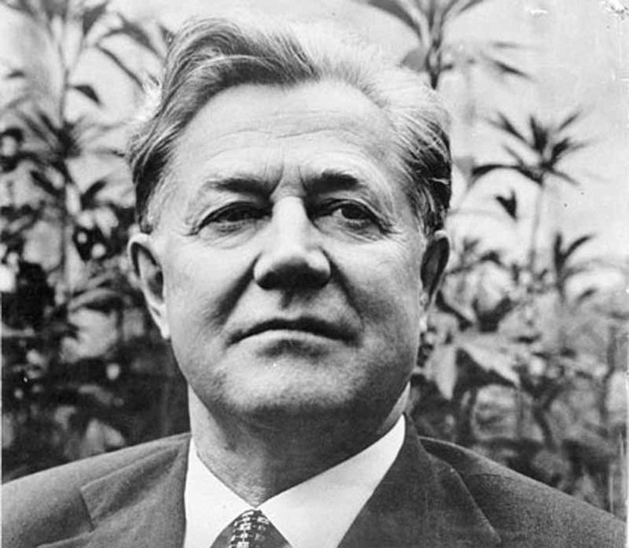
В августе 1942 года Лидия Андреевна Русланова записала вариант «Синего платочка» на грампластинку вместе с «Землянкой» К. Листова и А. Суркова. Однако, пластинке с этой записью суждено было увидеть свет лишь сорок лет спустя, в 1982 году, поскольку в войну были изготовлены лишь матрицы и сделан с них пробный оттиск, а в тираж она не пошла.
Лидия Андреевна Русланова
Заново родившись, песни помогали воевать. Они стали символом и своеобразным залогом того, что мирное время вернётся, что его надо вернуть, сметя захватчиков с родной земли.
Вспоминая об этом времени, поэт Алексей Сурков писал:«Уже с первых дней войны стало слышно, что рядом с коваными строками «Идёт война народная, священная война» в солдатском сердце теплятся тихие лирические слова песенки «Синенький скромный платочек».
Алексей Александрович Сурков

Slide 8
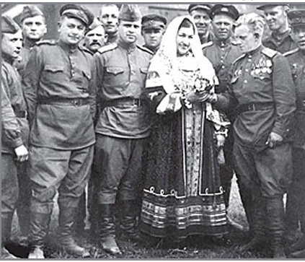
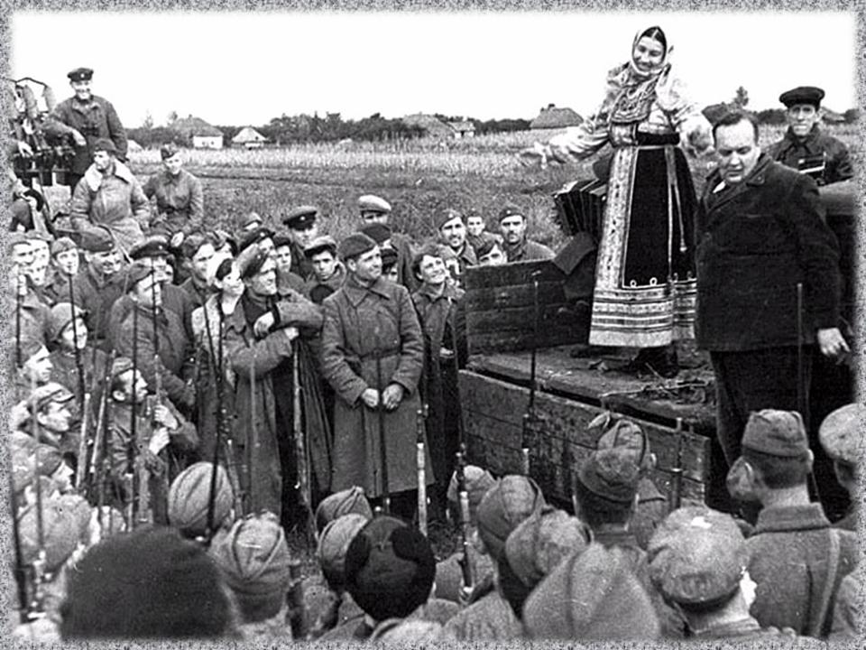
Тема расставания и разлуки, вызванных войной, нашла отражение и в переделанной концовке довоенного «Синего платочка»,
с которым выступала в годы войны
на фронте Лидия Андреевна Русланова
Ты уезжаешь далёко.
Вот беспощадный звонок. И у вагона Ночью бессонной Ты уже странно далёк. Ночной порой Мы распрощались с тобой. Пиши, мой дружочек, Хоть несколько строчек, Милый, хороший, родной.

Slide 9
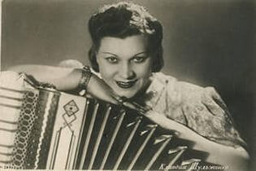
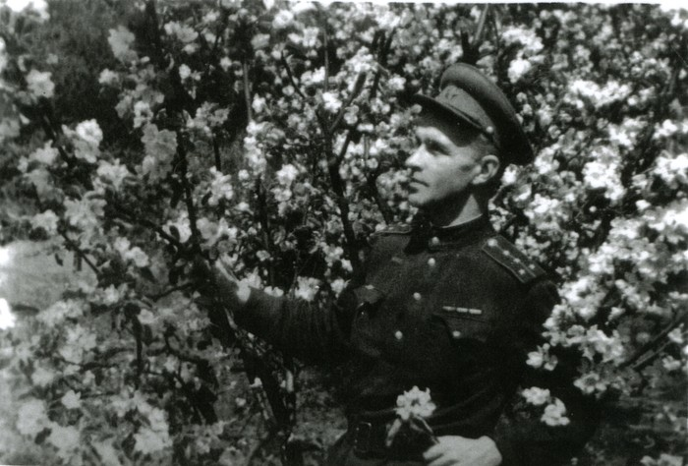
Самую широкую известность и распространение в годы войны получил, вне всякого сомнения, фронтовой вариант «Синего платочка», инициатором создания и первой исполнительницей которого стала замечательная наша певица, народная артистка Советского Союза
Клавдия Ивановна Шульженко
Клавдия Ивановна Шульженко
С голоса этой популярной исполнительницы «Синий платочек» обрёл как бы второе рождение и вторую жизнь, стал одной из самых знаменитых песен военных лет. Время написания стихов этого фронтового варианта “Синего платочка” — 9 апреля 1942 года. Их автор — литсотрудник газеты «В решающий бой!» 54-й армии Волховского фронта, лейтенант
Михаил Александрович Максимов
Михаил Александрович Максимов

Slide 10
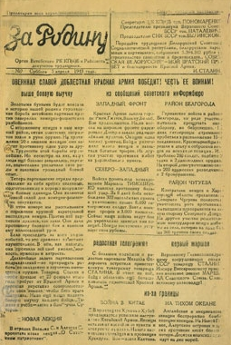
Из воспоминаний редактора газеты «За Родину» - Александра Львовича Плющ «Сохранилась газета с заметкой, рассказывавшей и о том, как восприняли эту песню в одной из дивизий. Особенно пришлась она по душе пулемётчикам.
Все они так и считали, что песня эта про них написана, коль заключают её слова:
«Строчит пулемётчик за синий платочек…»
«Пулемётчик Онищенко после того, как прочел стихи про синий платочек, наклеил на щиток своего «максима» портрет жены. «Ну как, Анюта, дадим фрицам прикурить?» — и нажимает гашетку. Конечно, сразу нашлись подражатели. Теперь, пожалуй, нет ни одного пулемётного щитка без портрета жены, матери, невесты. И доты свои величают теперь пулемётчики по имени близких.»

Slide 11
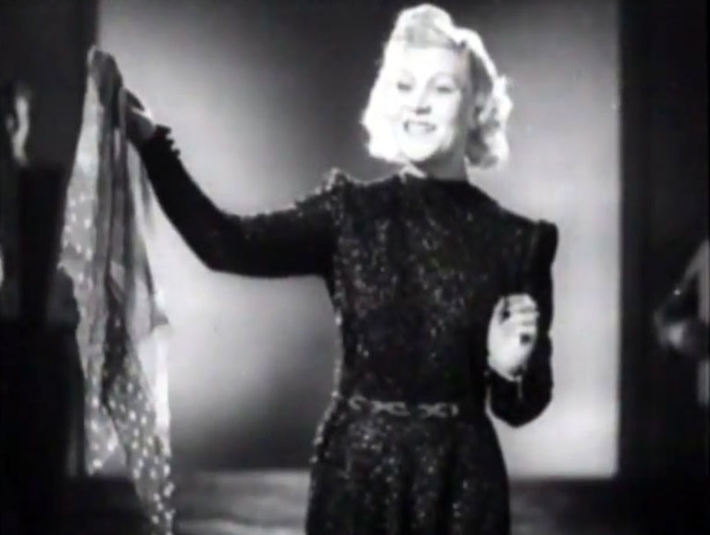
В ноябре 1942 года на экраны страны вышел фильм режиссера Михаила Слуцкого
«Концерт — фронту»
Сколько заветных платочков Носим мы в сердце с собой! Радости встречи, девичьи плечи Помним в страде боевой. За них, родных, Любимых, желанных таких, Строчит пулемётчик, за синий платочек, Что был на плечах дорогих!
Именно в нём прозвучал впервые максимовский вариант «Синего платочка»
в исполнении К. И. Шульженко.
Вскоре была выпущена открытка с этой песней. Её и сегодня хранят в семьях многих фронтовиков как дорогую реликвию.

Slide 12
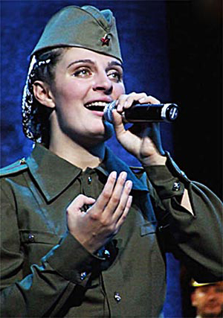
Песня живет, уже почти 76 лет.
Ежегодно, в День Победы, звучит максимовский вариант песни
в исполнении современных артистов, в различной музыкальной обработке.
Синенький, скромный платочек Падал с опущенных плеч. Ты говорила, что не забудешь Ласковых, радостных встреч. Порой ночной Мы распрощались с тобой… Нет больше ночек! Где ты, платочек, Милый, желанный, родной?
Елена Ваенга
Помню, как в памятный вечер Падал платочек твой с плеч, Как провожала и обещала Синий платочек сберечь. И пусть со мной Нет сегодня любимой, родной, Знаю, с любовью ты к изголовью Прячешь платок голубой.
Ани Лорак

Slide 13
Письма твои получая, Слышу я голос живой. И между строчек синий платочек Снова встаёт предо мной. И часто в бой Провожает меня облик твой, Чувствую, рядом с любящим взглядом Ты постоянно со мной.
группа «Фабрика»
Сколько заветных платочков Носим в шинелях с собой! Нежные речи, Девичьи плечи Помним в страде боевой. За них, родных, Желанных, любимых таких. Строчит пулемётчик за синий платочек, Что был на плечах дорогих!
Татьяна Буланова

Slide 14
История создания песни «Синий платочек»
Источники информации:
http://1001material.ru/
http://muzruk.info
/http://yandex.ru/i
Музыкальное сопровождение презентации:
Песня «Синий платочек» в исполнении
Лидии Руслановой
Клавдии Шульженко
Елены Ваенги

Slide 15
Спасибо за внимание

